Slide 1
Школьный Ученический Совет

Slide 2
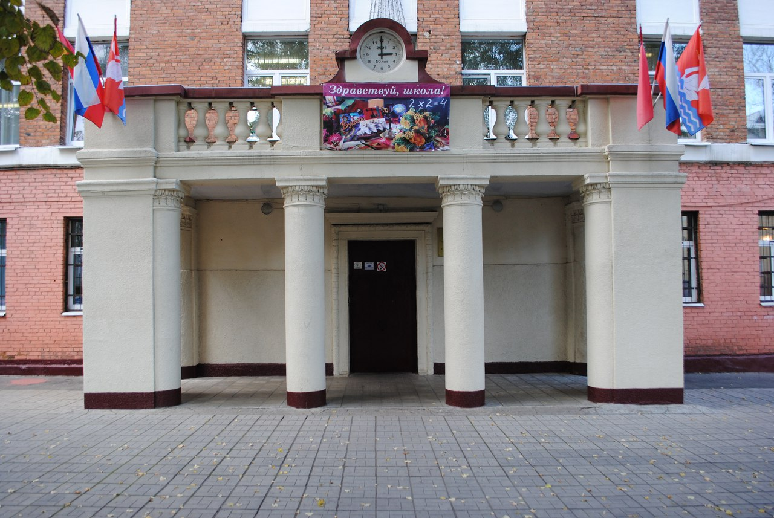
После долгого перерыва в АОУ школе №1 была возобновлена работа Школьного Ученического Совета (ШУС)

Slide 3
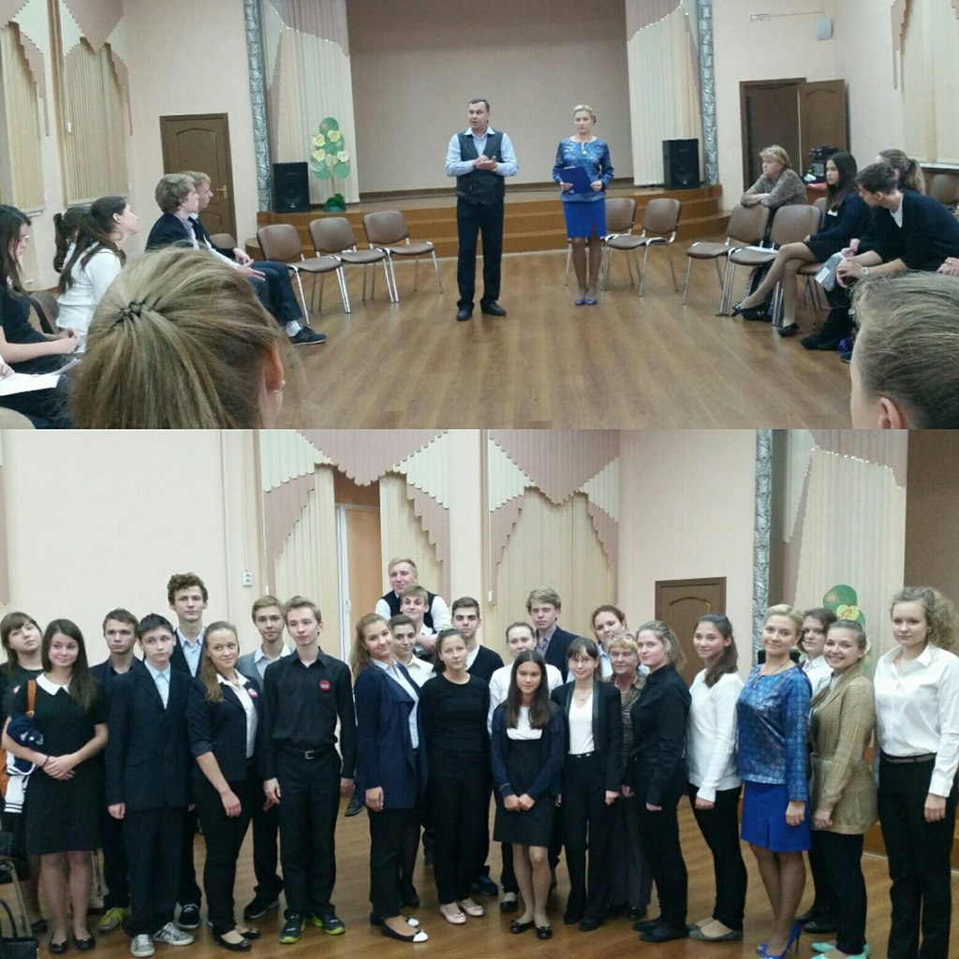
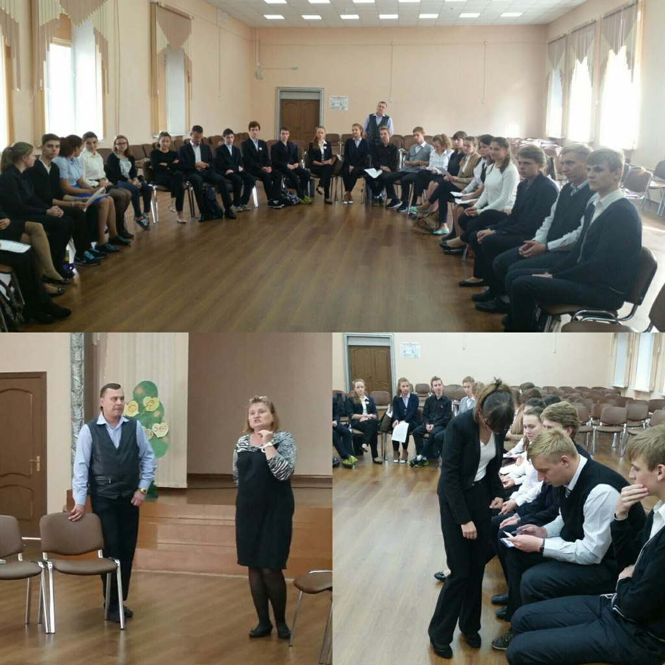
9 сентября 2015 года состоялось первое заседание Школьного Ученического Совета , на котором были определены основные направления работы и структура ШУС

Slide 4
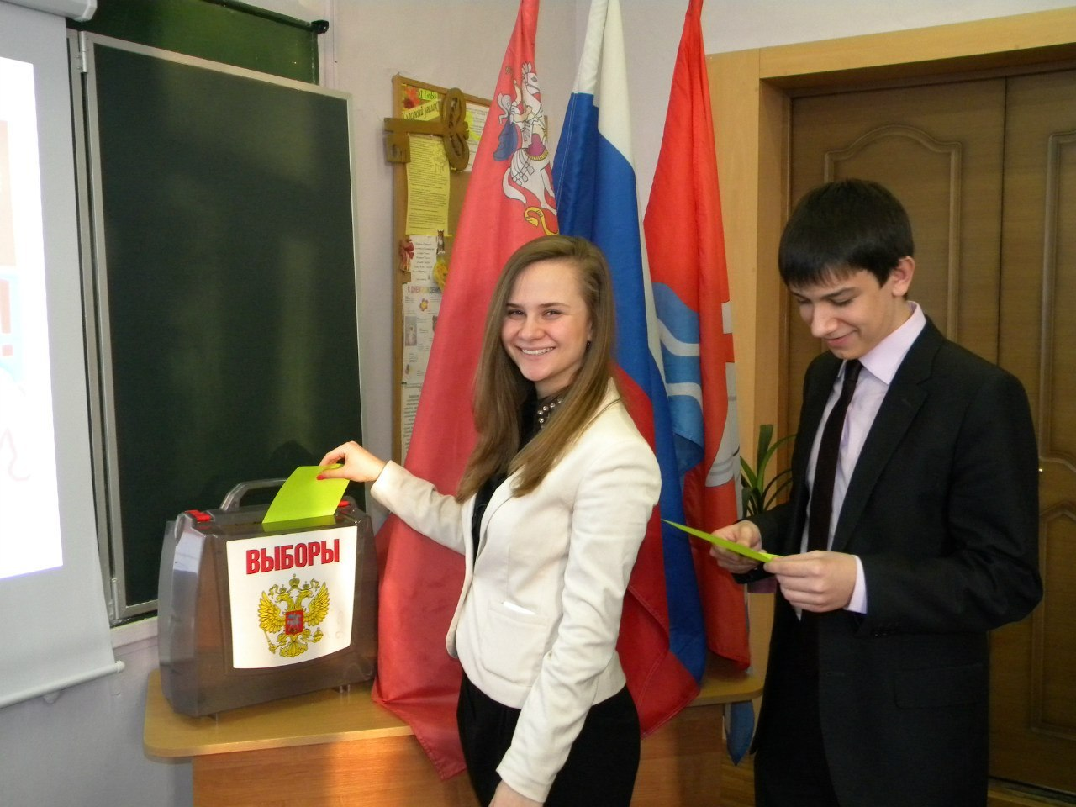
13 сентября 2015 года были проведены выборы , полностью соответствующие принципам избирательного права. По итогам выборов были определены два равноправных председателя , главы центров , а также секретариат первого состава ШУС.

Slide 5
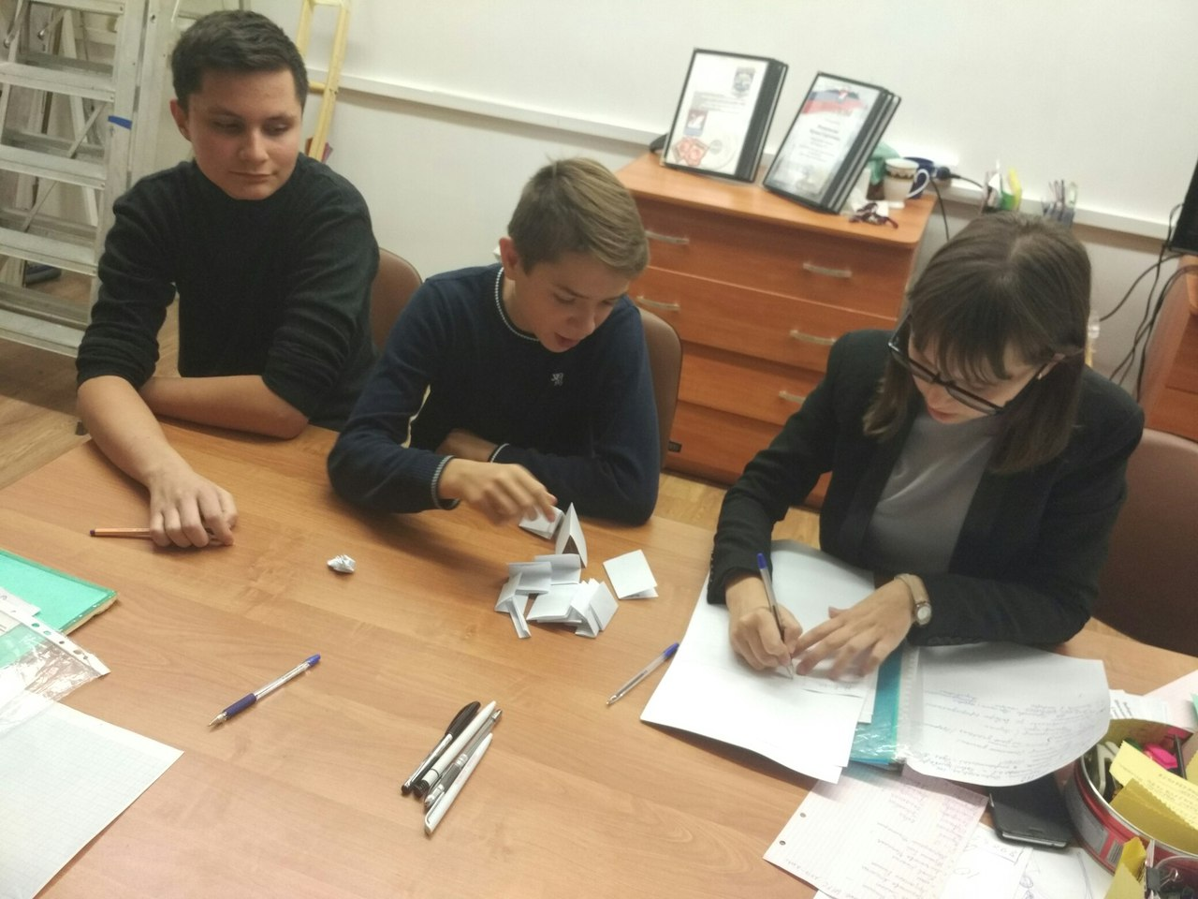
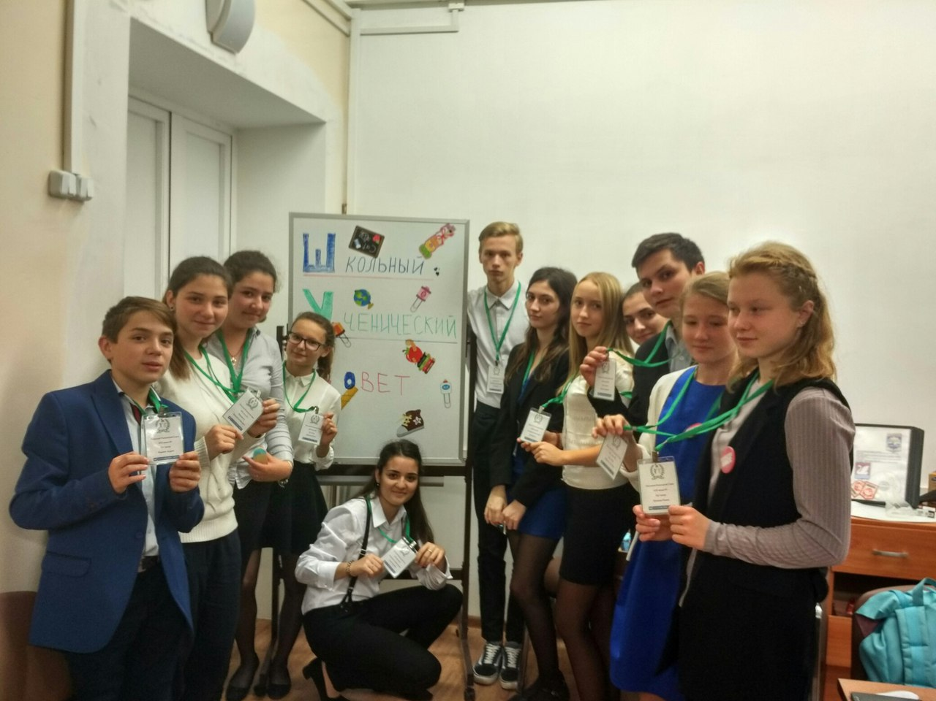
13 сентября 2016 года были также проведены выборы, по итогам которых были выбраны должностные лица второго состава ШУС

Slide 6
Цели:
Воспитание социально-значимых качеств : формирование лидерских, творческих, коммуникативных качеств личности, развитие навыков работы в команде, возможность реализации проектов и планов каждого из членов ШУС и участие в управлении образовательным учреждением, планирование школьных мероприятий и помощь в их организации, формирование правовой грамотности учащихся, поднятие престижа нравственных ценностей и здорового образа жизни в подростковой среде, гражданско-патриотическое воспитание, прививание интереса к изучению истории Родного края, деятельность профориентационной направленности.

Slide 7
Структура Школьного ученического совета
Председатель ШУС
Секретариат
Заместитель
председателя
пресс - центр
Заместитель председателя
Городские и школьные массовые мероприятия
Заместитель председателя – проектная и исследовательская деятельность

Slide 8
Задачи:
Становление воспитательной системы через формирование единого общешкольного коллектива;
Приобщение личности к общечеловеческим ценностям, усвоение личностью социальных норм через участие в общественной жизни школы;
Создание условий для самовыражения, самоутверждения и реализации каждой личности через предоставление широкого выбора направлений и видов деятельности;
Развитие творчества, инициативы, формирование активной гражданской позиции школьников;
Создание условий для развития отношений заботы о друг друге, о младших, взаимоуважения детей и взрослых.

Slide 9
Городские мероприятия 2015 – 2016 г.г. ,
в которых ШУС принимал активное участие:
16 сентября – благоустройство школьной территории, участие в акции «Наш лес. Посади свое дерево»
9 октября - участие членов ШУС в экомарафоне «Сдай макулатуру - спаси дерево»
13 ноября - помощь в подготовке и проведении городской конференции по географии на тему "География и карьера"
17 ноября – члены ШУС, организовав инициативную группу из учеников школы, отправились на общегородскую зарядку на стадионе «Салют»
19 ноября – участие в очередном экологическом марафоне «Бумажный Бум»
25 ноября – представление ролика социальной рекламы в рамках IX антинаркотического марафона
27 ноября – команда школы №1, созданная членами ШУС, заняла 1 место в «Троеборье по избирательному праву»
28 ноября – обще зачётное 2 место в «Троеборье по избирательному праву»
4 января – активные члены ШУС побывали на открытии Лихачевского шоссе после реконструкции
27 января – помощь в организации городских Орлинских чтений
17 февраля – участие старшеклассников в беседе, приуроченной ко «Дню молодого избирателя»
29 февраля – члены ШУС вошли в городскую команду «Белый Лебедь» , для участия в областной игре по Избирательному законодательству
29 февраля – представление работы ШУС на городском конкурсе «Права человека глазами ребенка»

Slide 10
24 марта – члены ШУС заняли 1 место в конкурсе проектных и исследовательских работ «Ярмарка идей МФЮА – 2016»
7 апреля - начальника отдела охраны окружающей среды Администрации г. Долгопрудный, Матросовой Татьяны Николаевны, дали старт акции по сбору электрического лома в нашем городе
16 апреля – помощь в организации Благотворительной ярмарки в рамках социального проекта «Хочу помочь»
23 апреля - Участие в городском субботнике " Чистый двор - Чистая совесть.»
26 апреля – помощь в проведении городской конференции «Чернобыль. Мы помним» , приуроченной к 30 годовщине со дня аварии на Чернобыльской АЭС
28 апреля – члены ШУС помогли в организации проведения выборов в школе, также члены ШУС входили в состав УИК на выборах в Молодежный парламент
5 мая – участие в акции «Поздравление ветерану»
6 мая – участие в акции «Единая минута молчания»
10 сентября – инициативная группа учеников заняла 2 место в городском квесте, посвященном Дню города
24 сентября – команда «Штурм», в которую входят активисты ШУС, заняла 3 место на «Областном конкурсе дружин юных пожарных и спасателей»
28 сентября - ученики нашей школы побывали в Долгопрудненском историко-художественном музее на открытии выставки рисунков народного художника СССР, военного корреспондента Н.Н.Жукова, посвященной 70-летию окончания Нюрнбергского процесса
10 октября – участие в акции «А вам слабо?» в рамках Х антинаркотического марафона

Slide 11
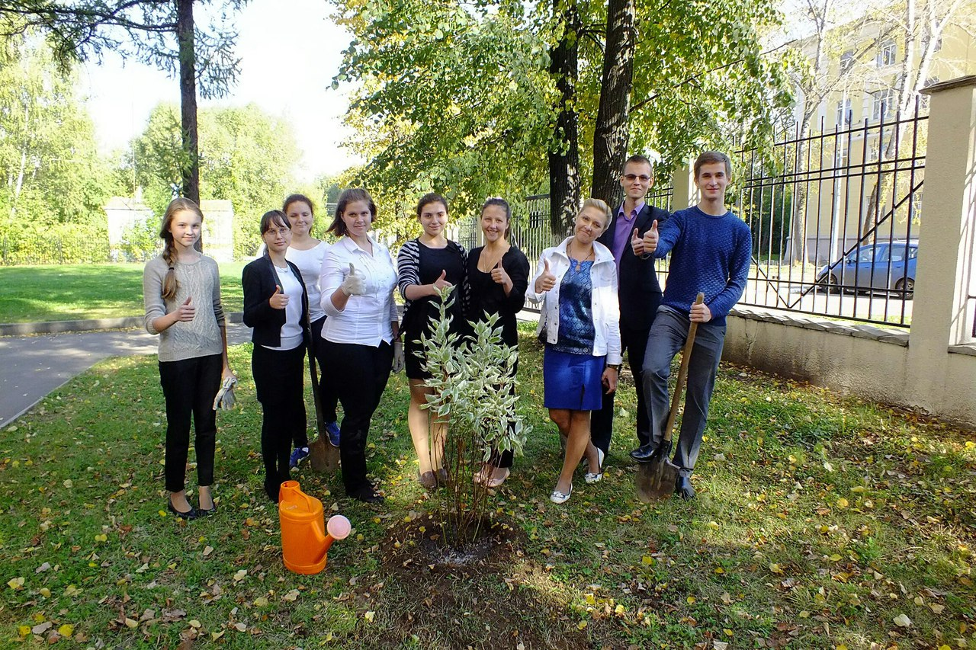
Акция «Посади свое дерево»

Slide 12
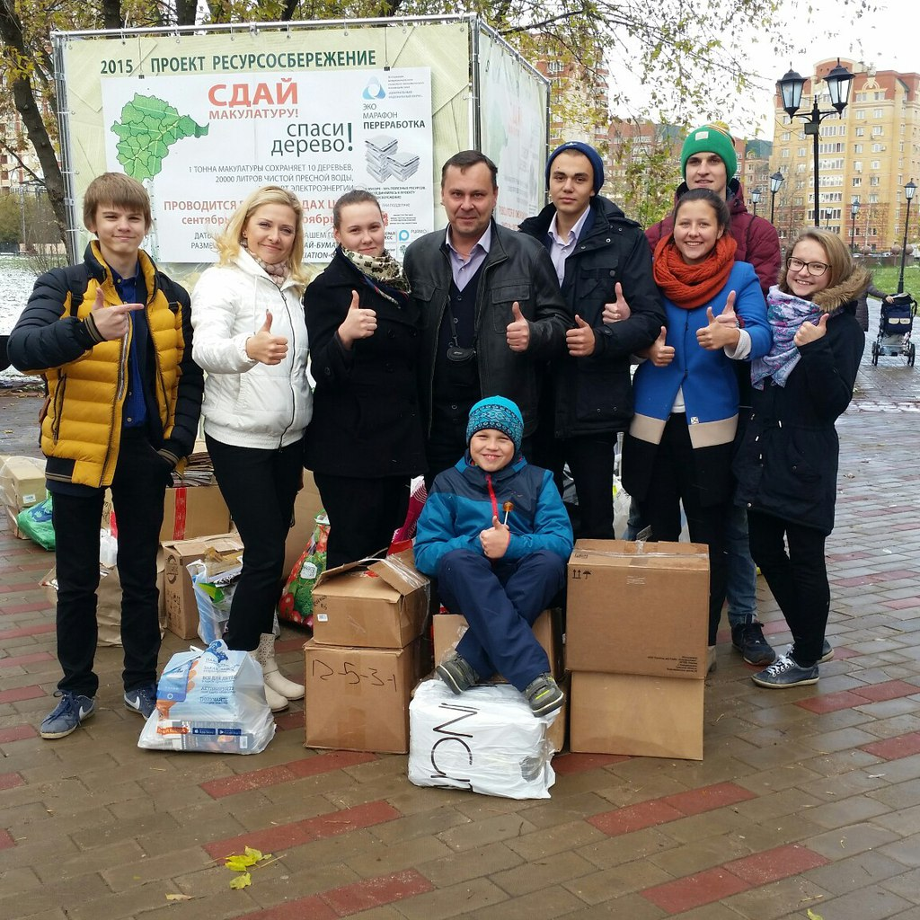
Акция «Сдай макулатуру – спаси дерево»

Slide 13
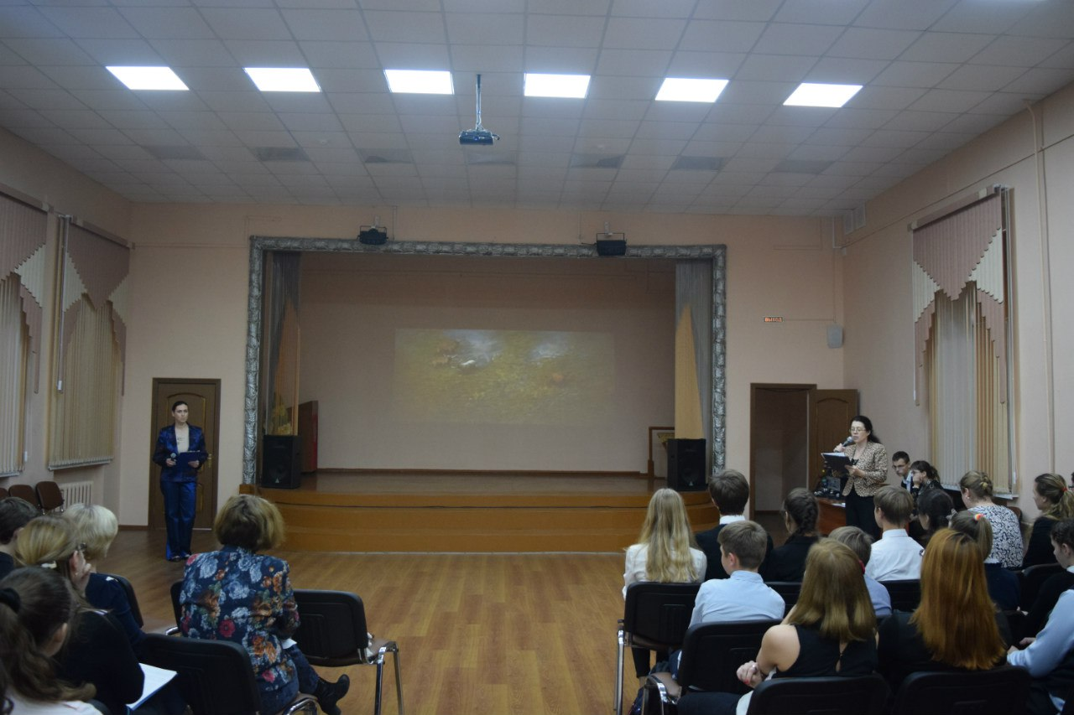
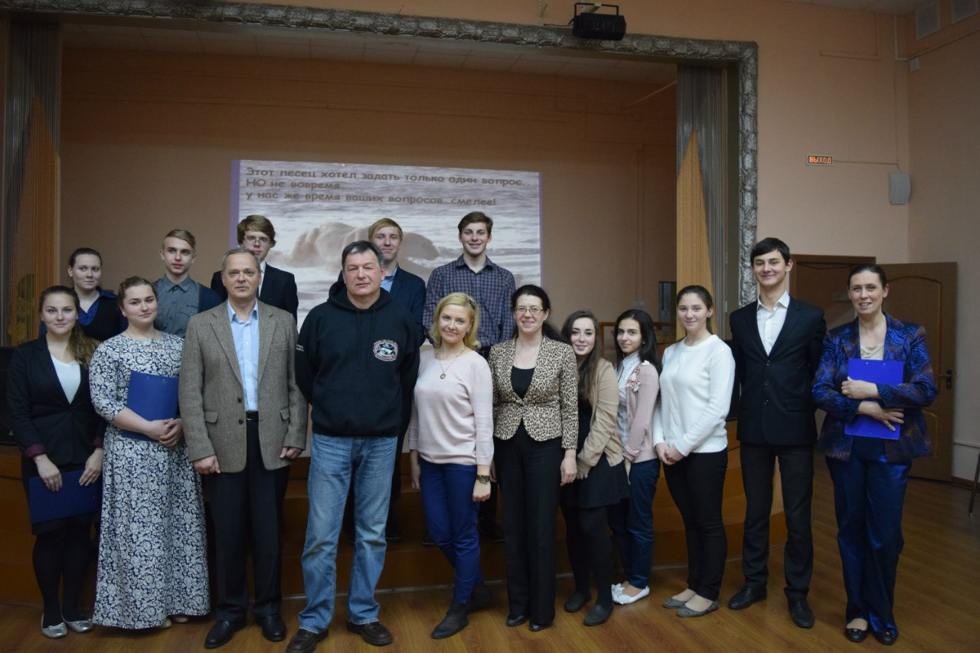
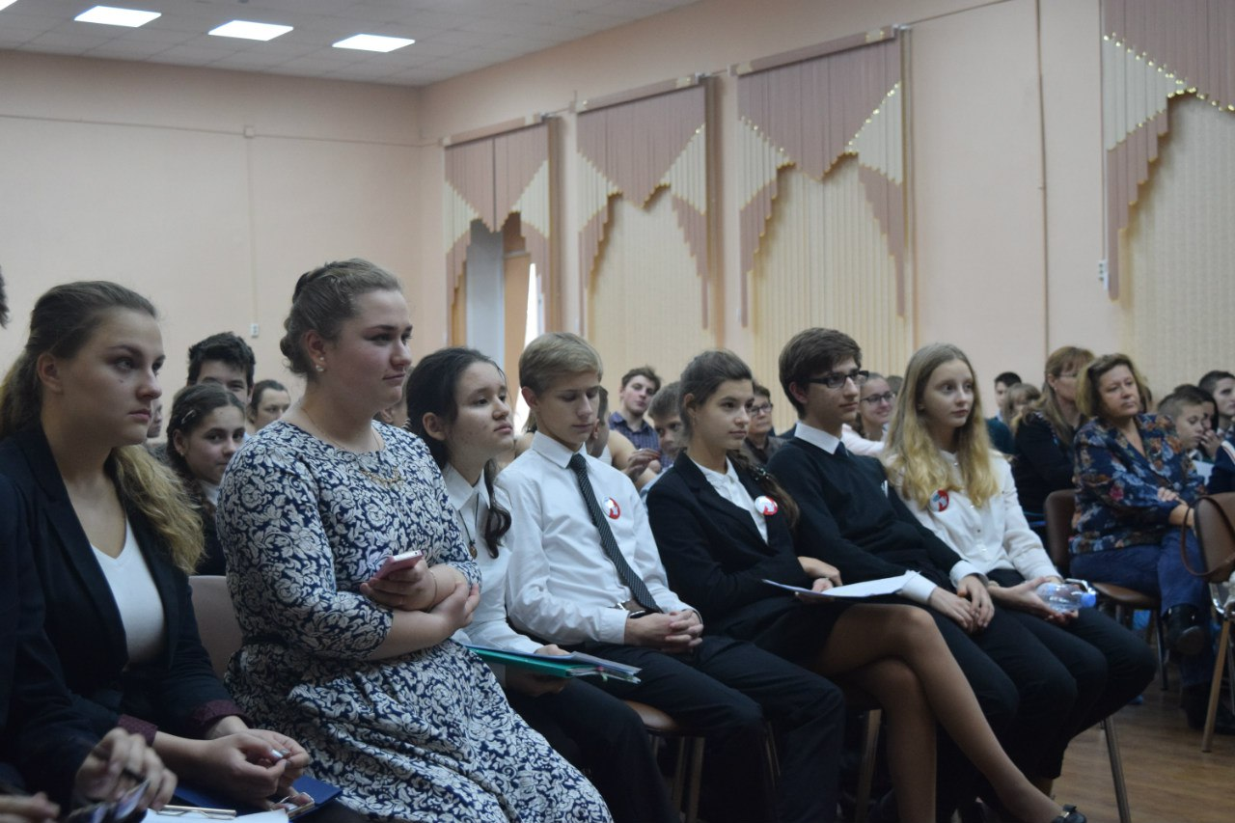
"География и карьера"

Slide 14
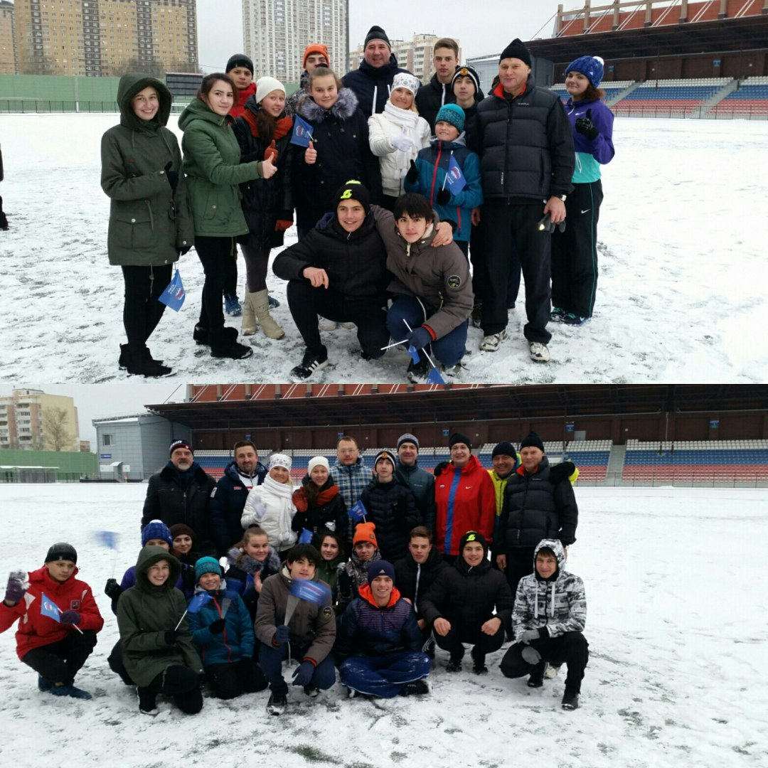
Общегородская Олимпийская зарядка.

Slide 15
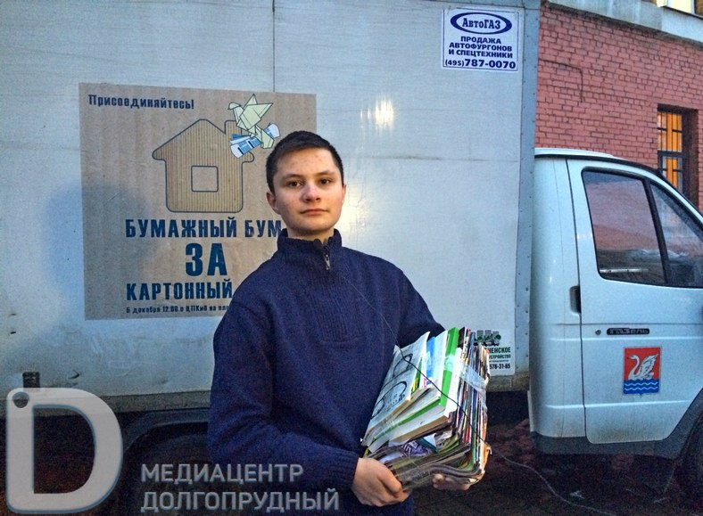
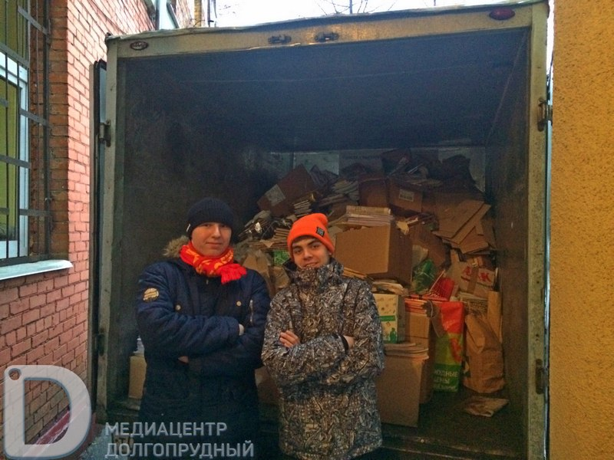
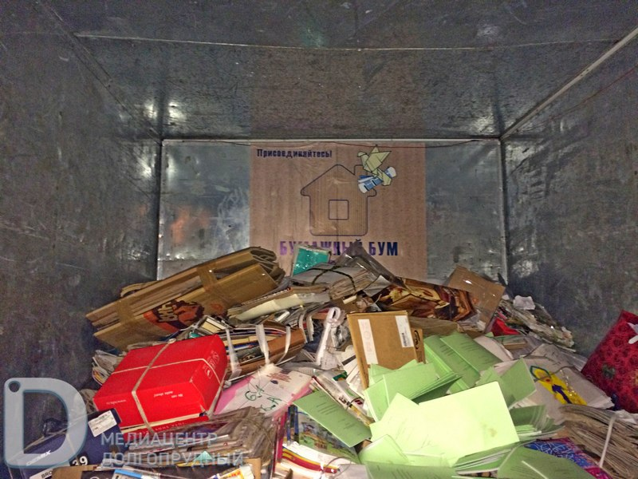
Акция «Бумажный бум за картонный дом»

Slide 16
Антинаркотический марафон

Slide 17
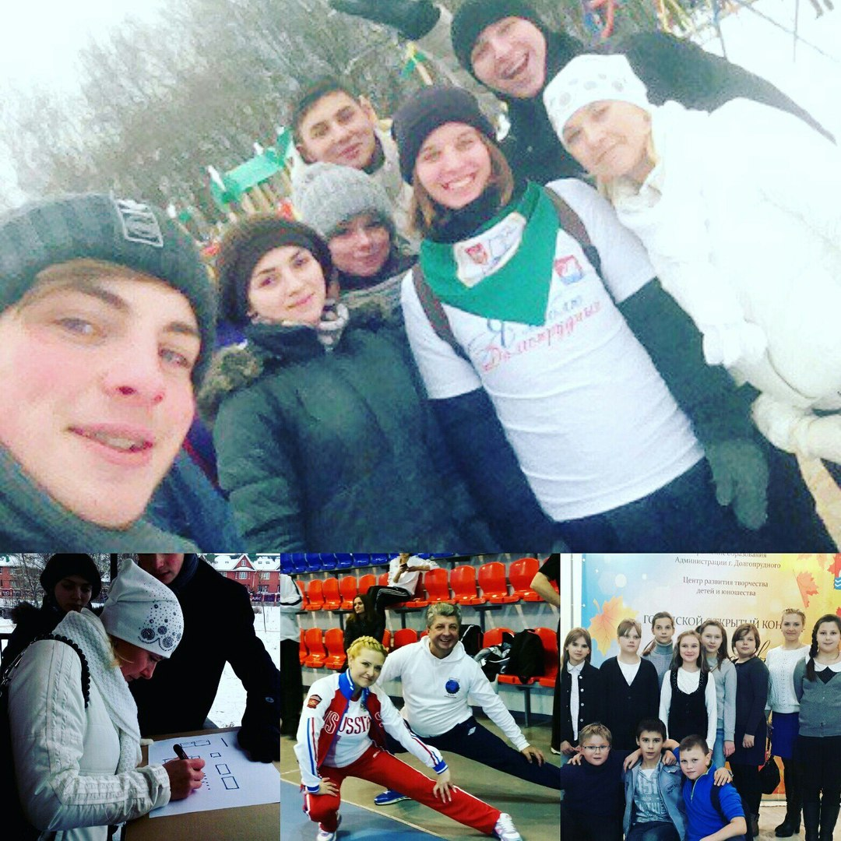
Троеборье по избирательному праву

Slide 18
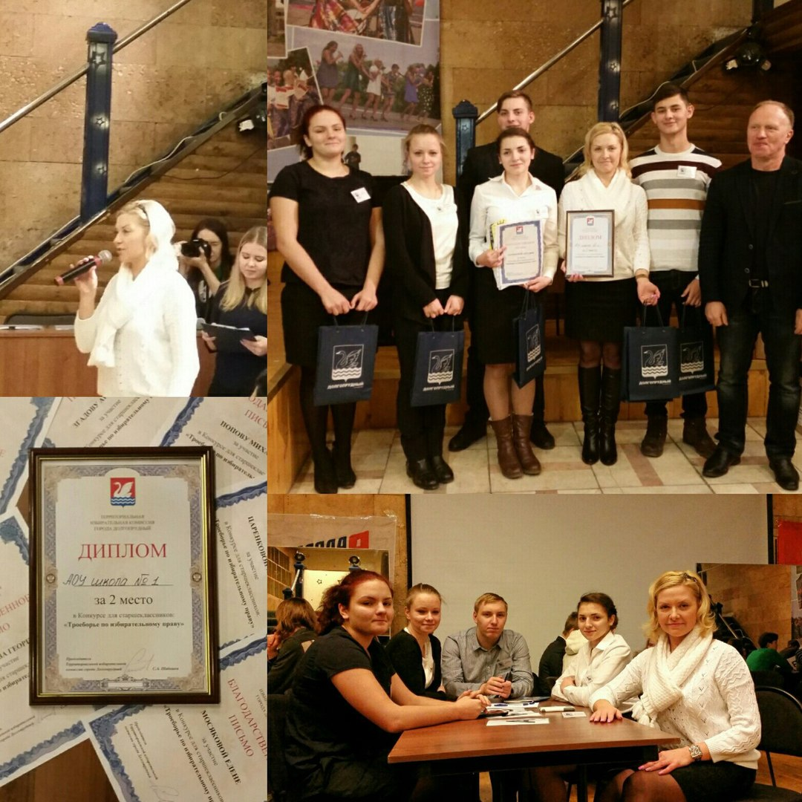
Троеборье по избирательному праву

Slide 19
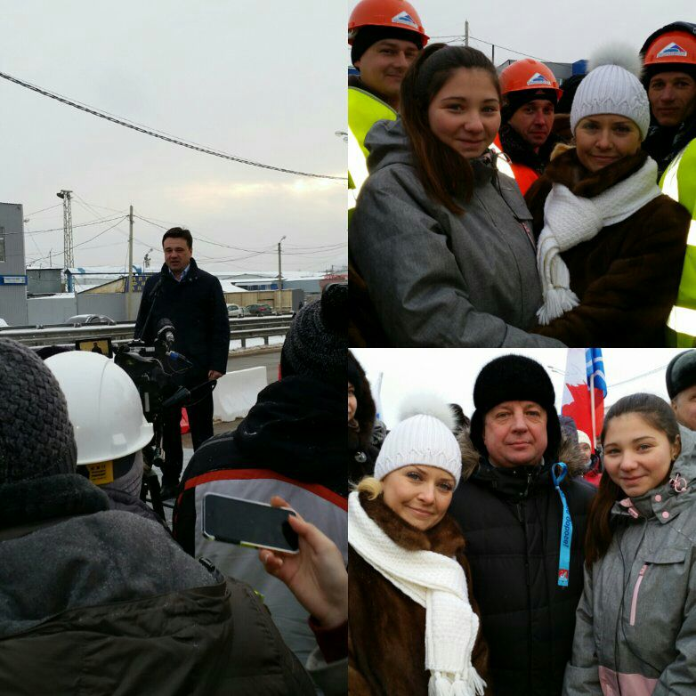
Лихачевское шоссе

Slide 20
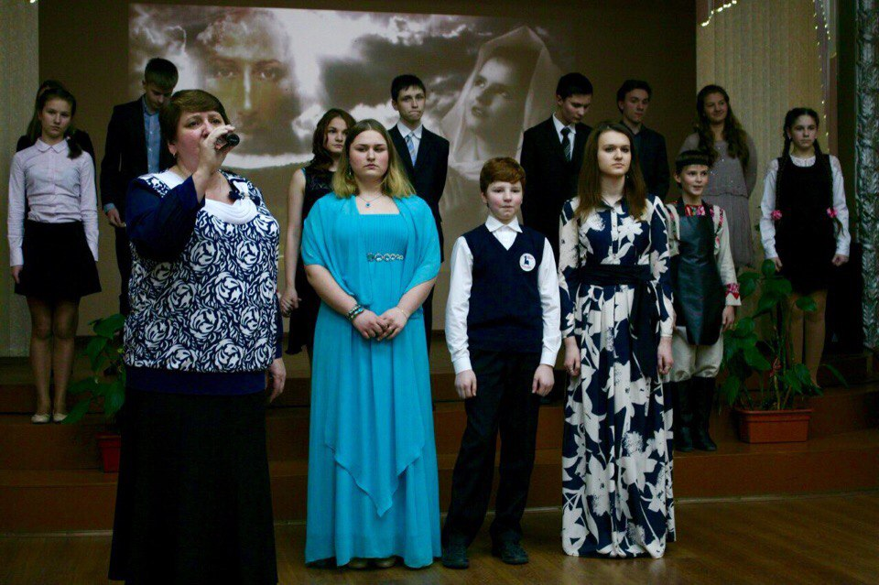
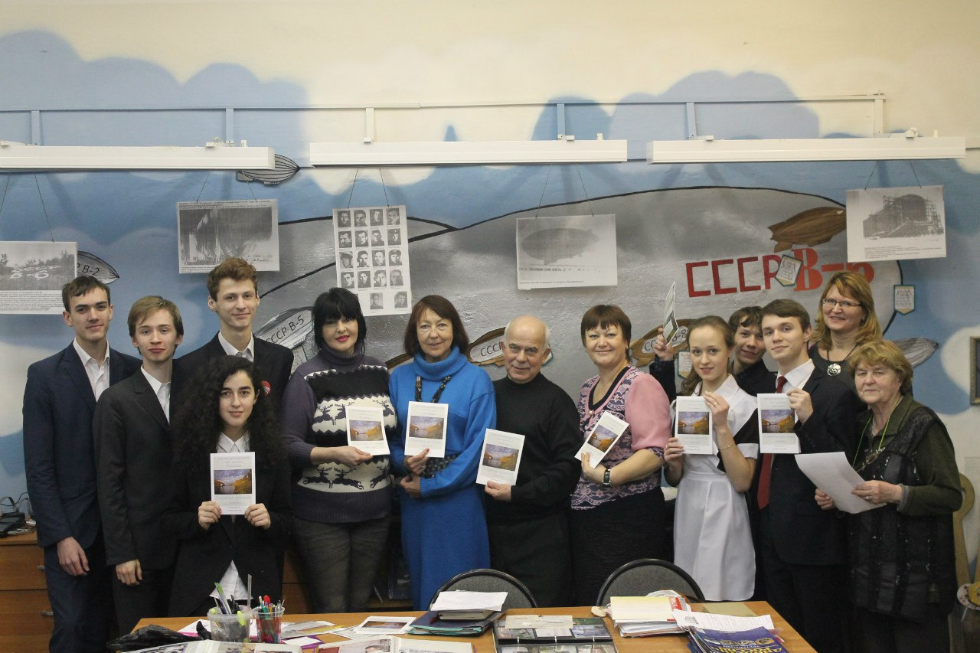
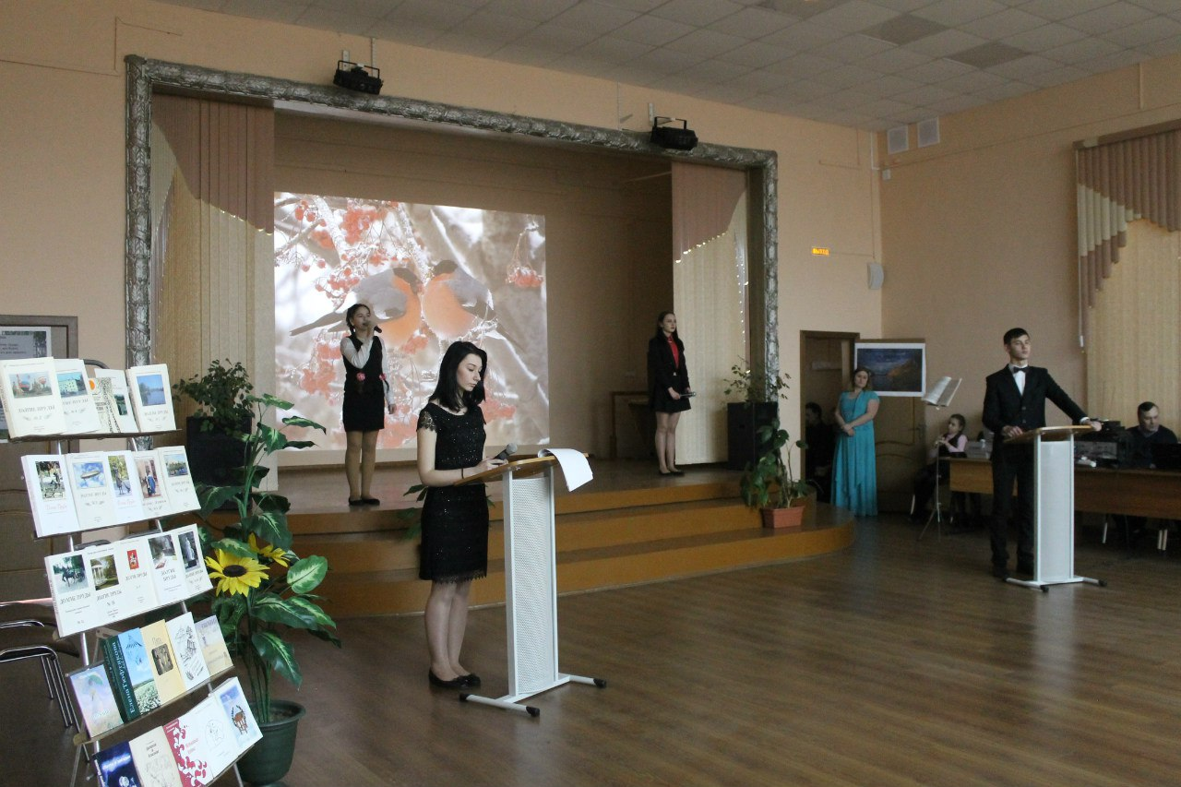
Орлинские чтения

Slide 21
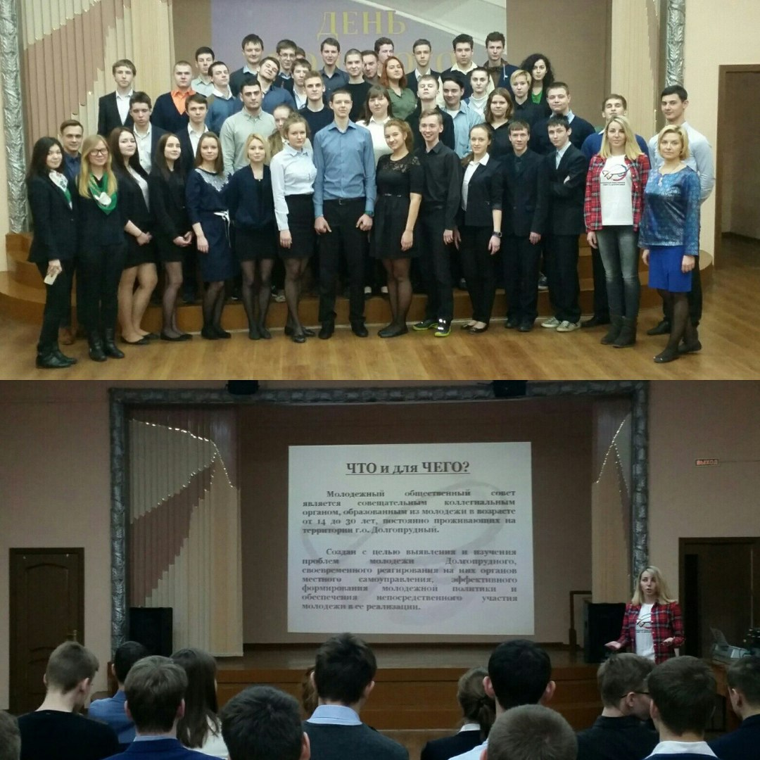
День молодого избирателя

Slide 22
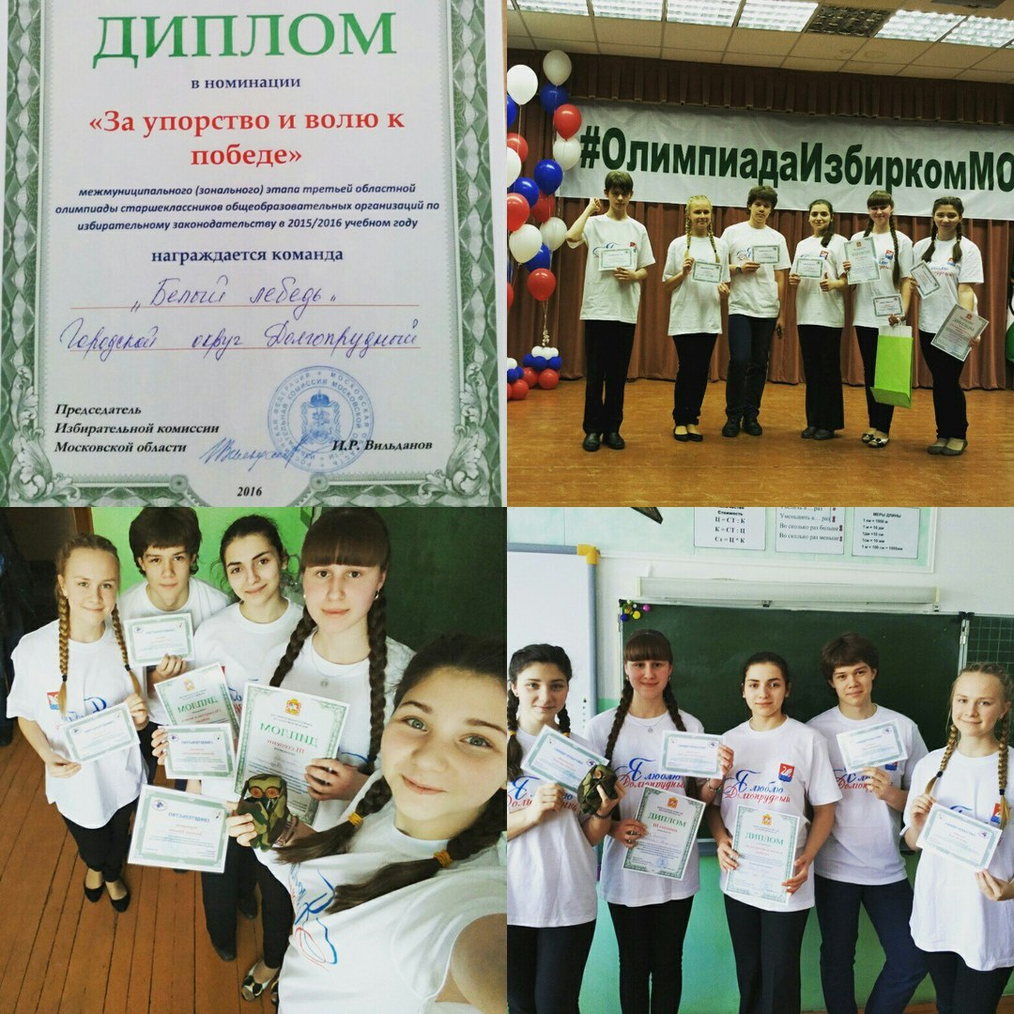
«Белый лебедь»

Slide 23
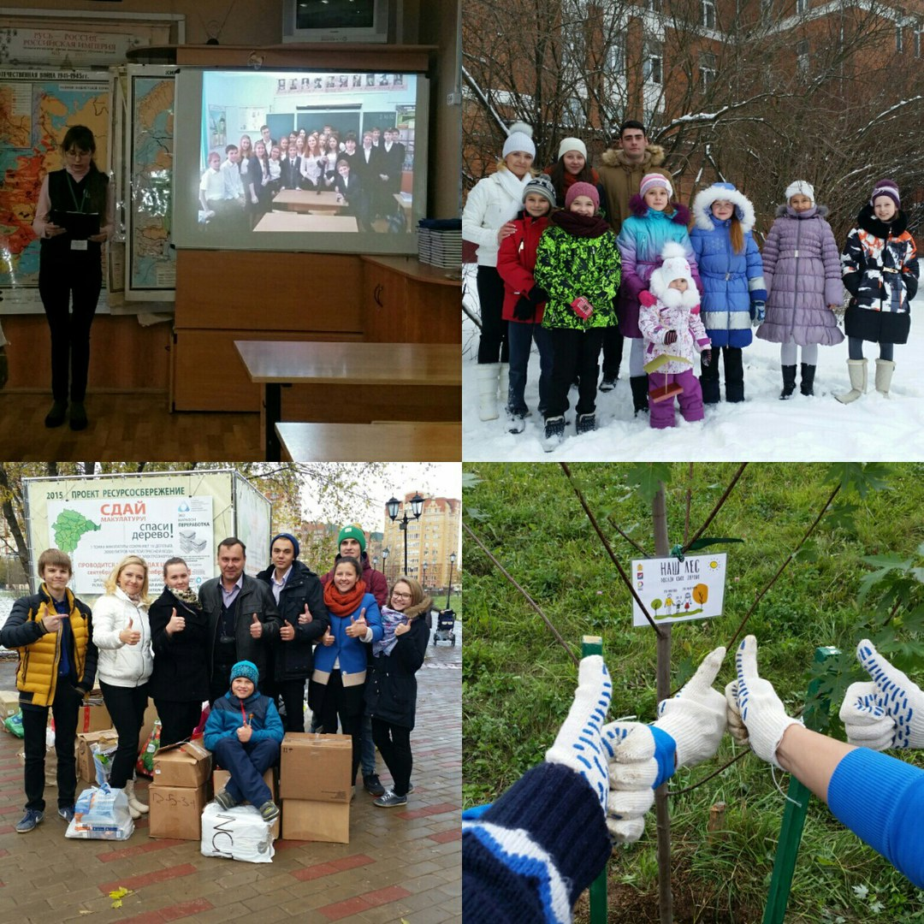
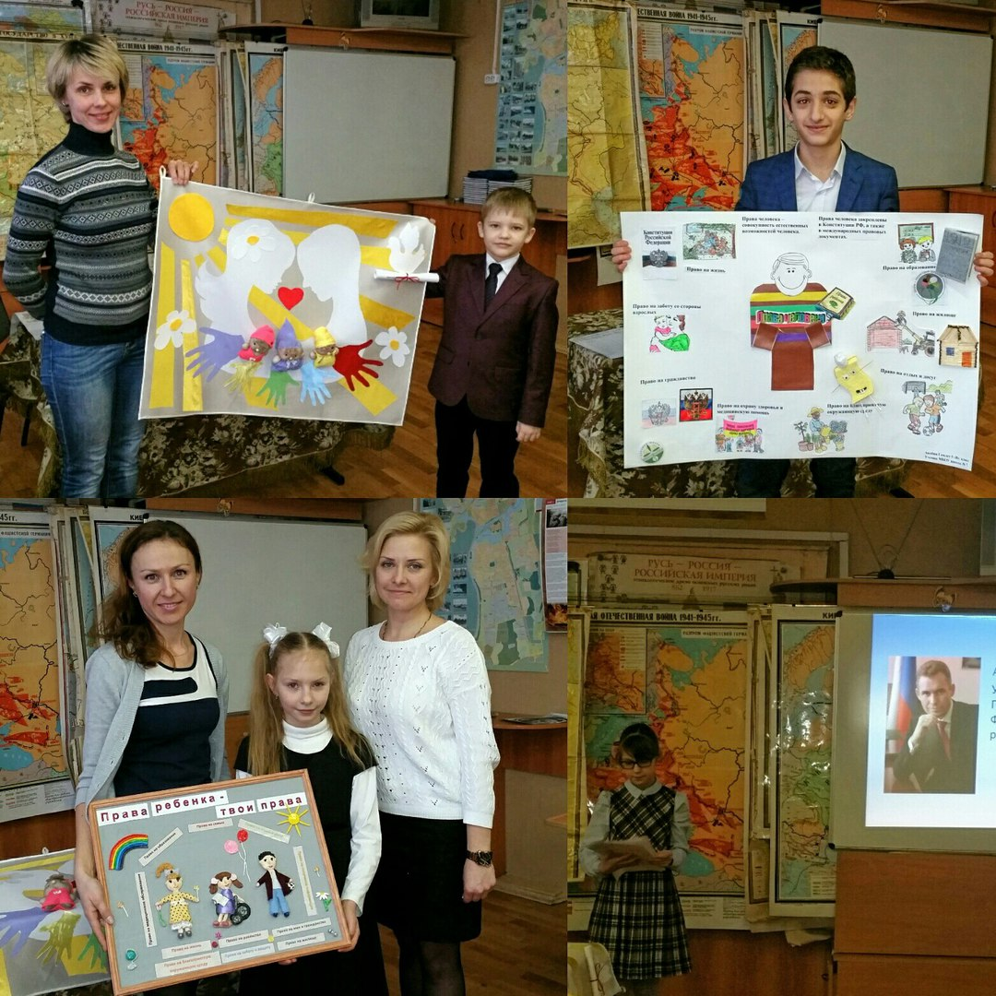
Права человека глазами ребенка

Slide 24
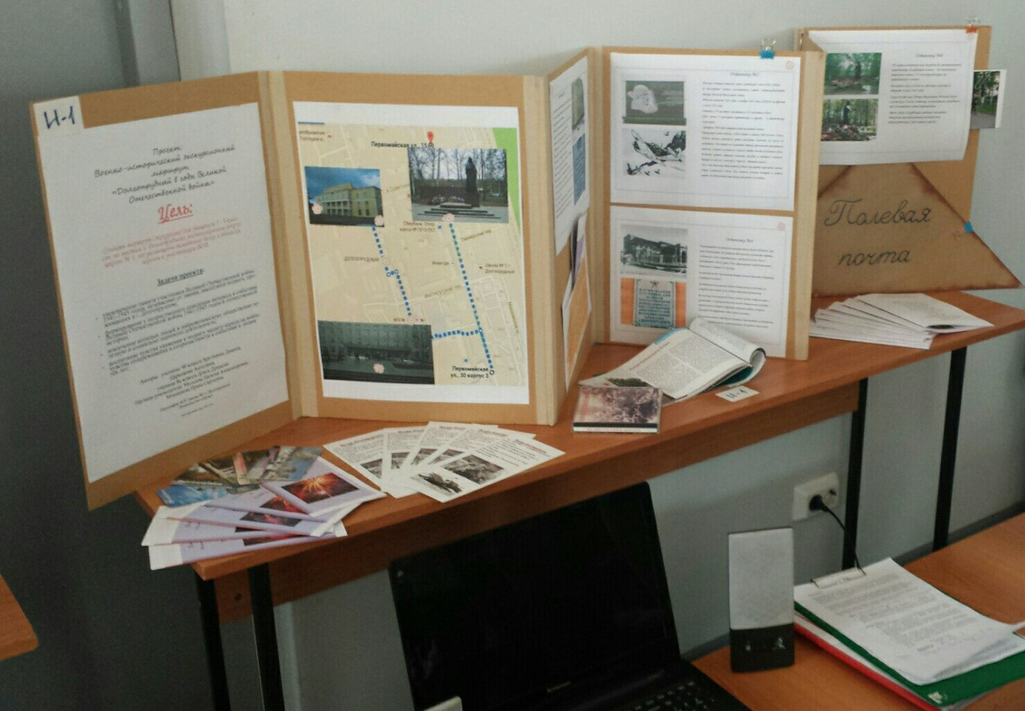
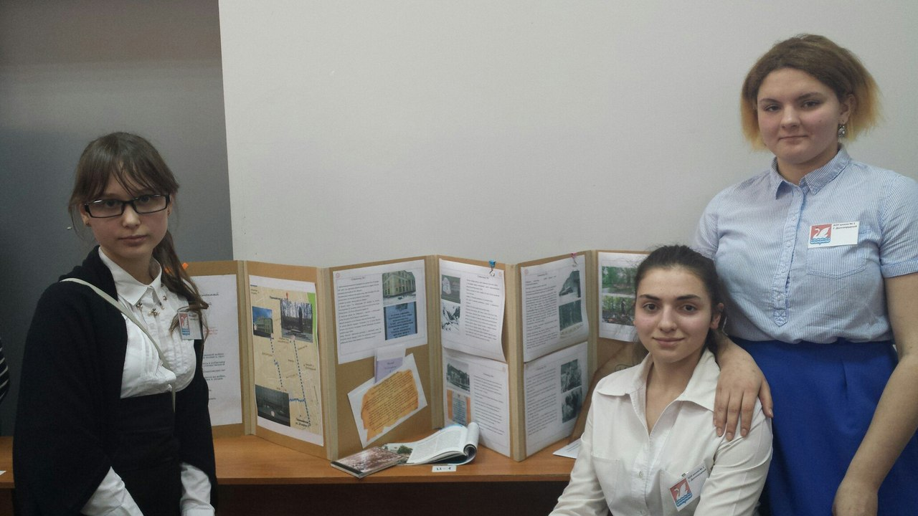
«Ярмарка идей МФЮА – 2016»

Slide 25
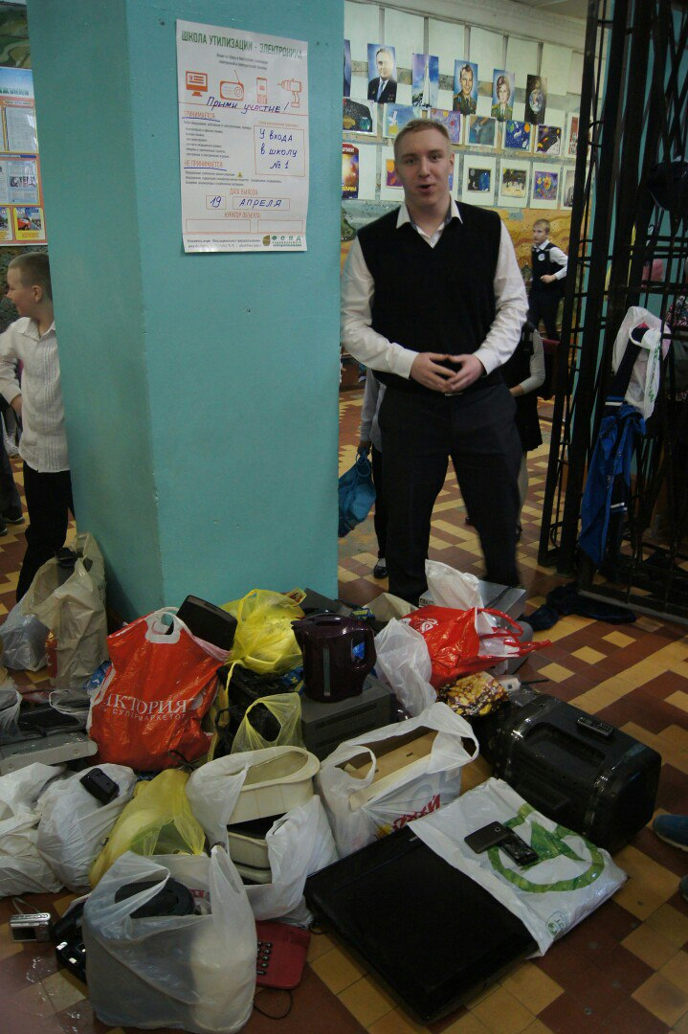
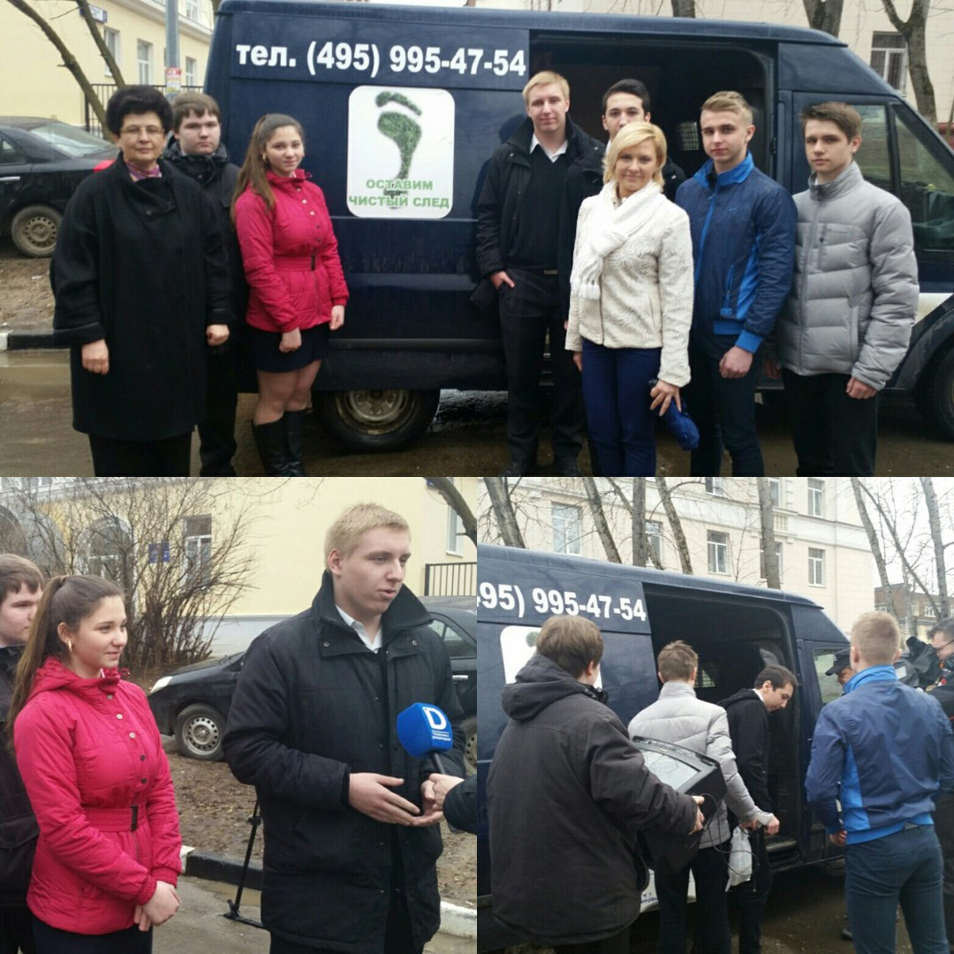
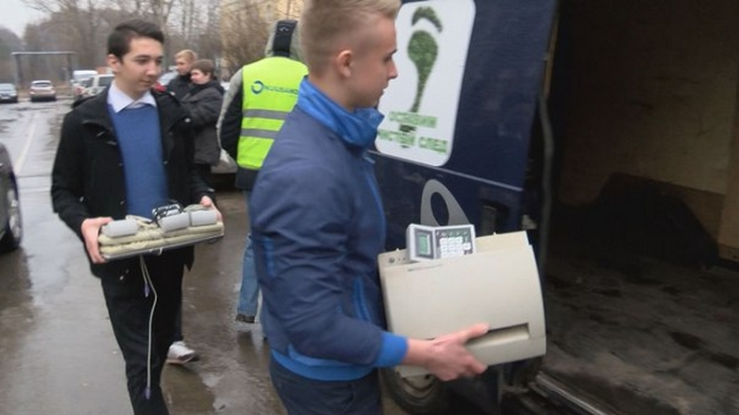
Сбор электрического лома

Slide 26
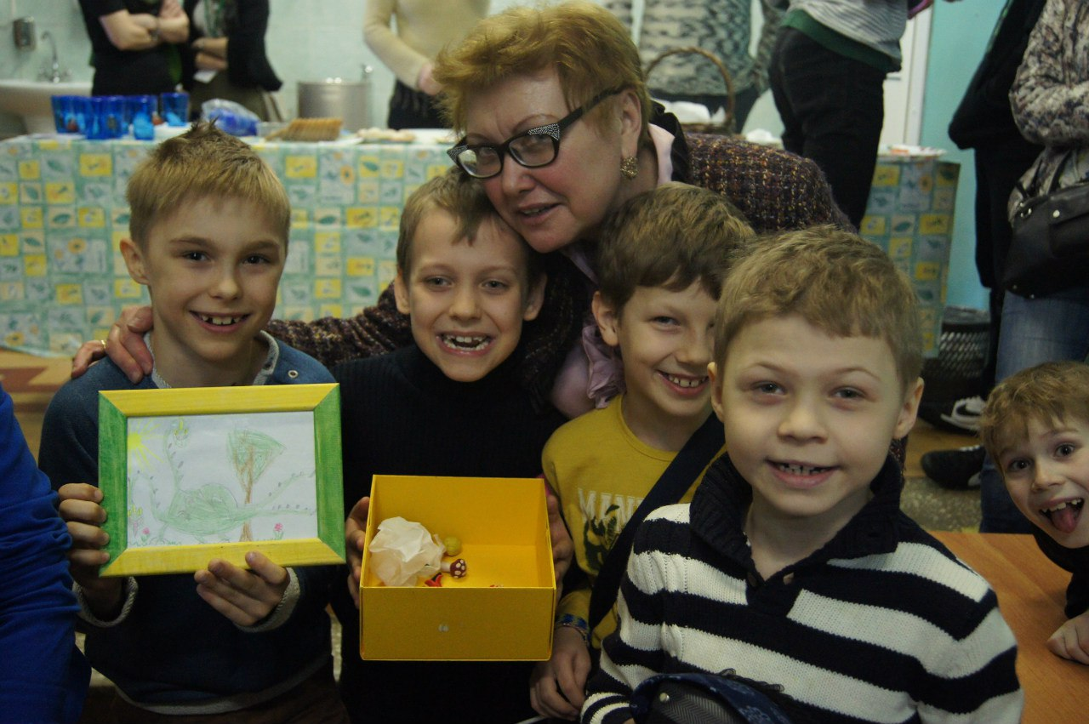
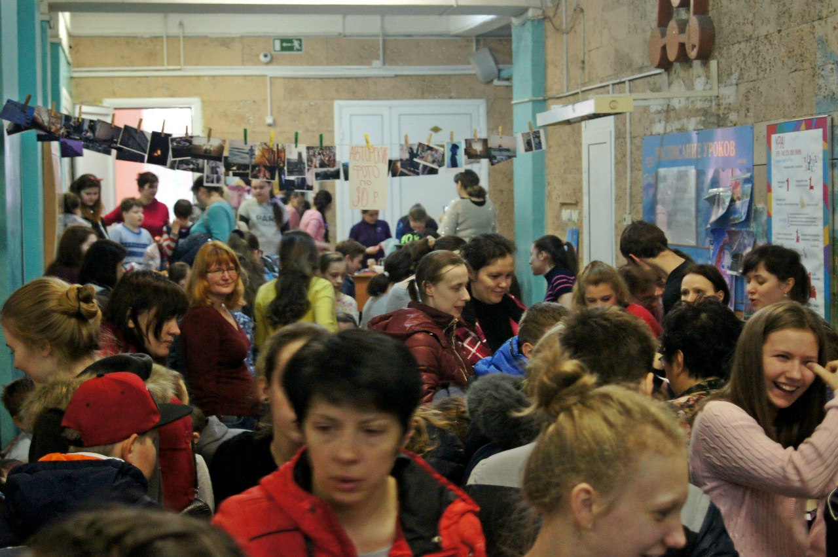
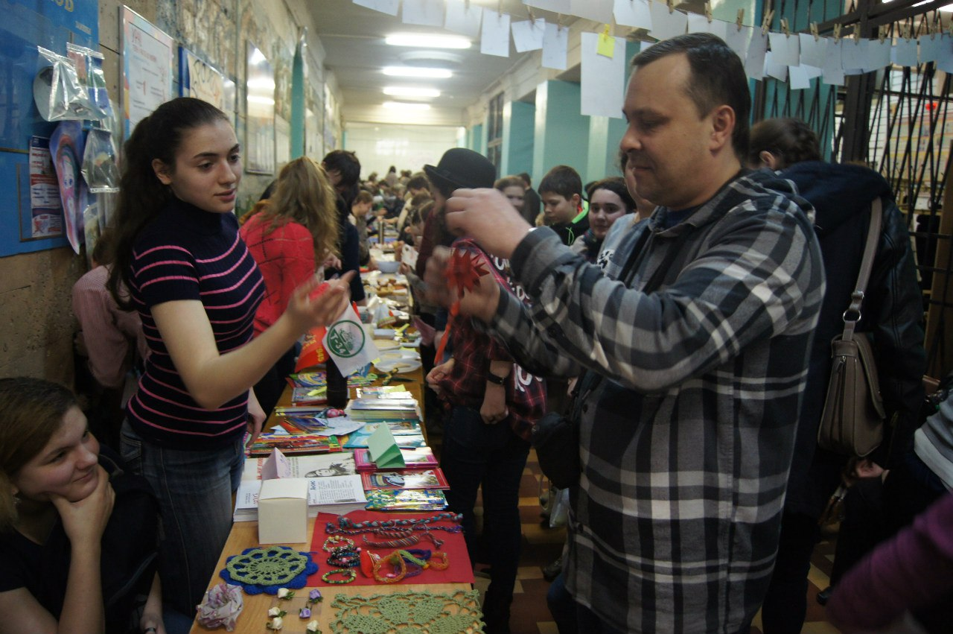
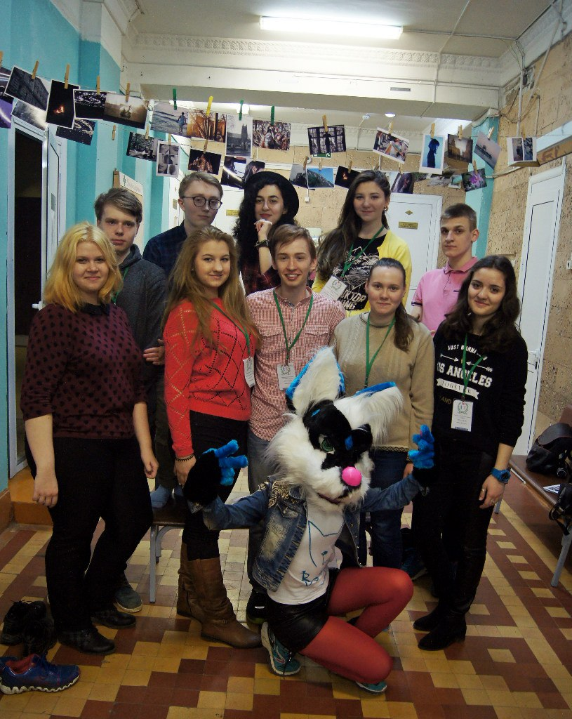
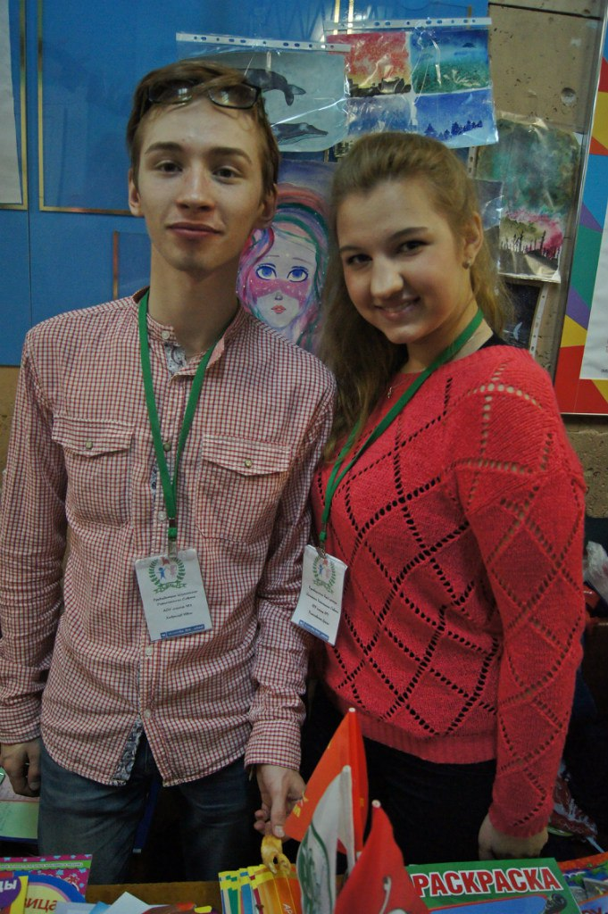
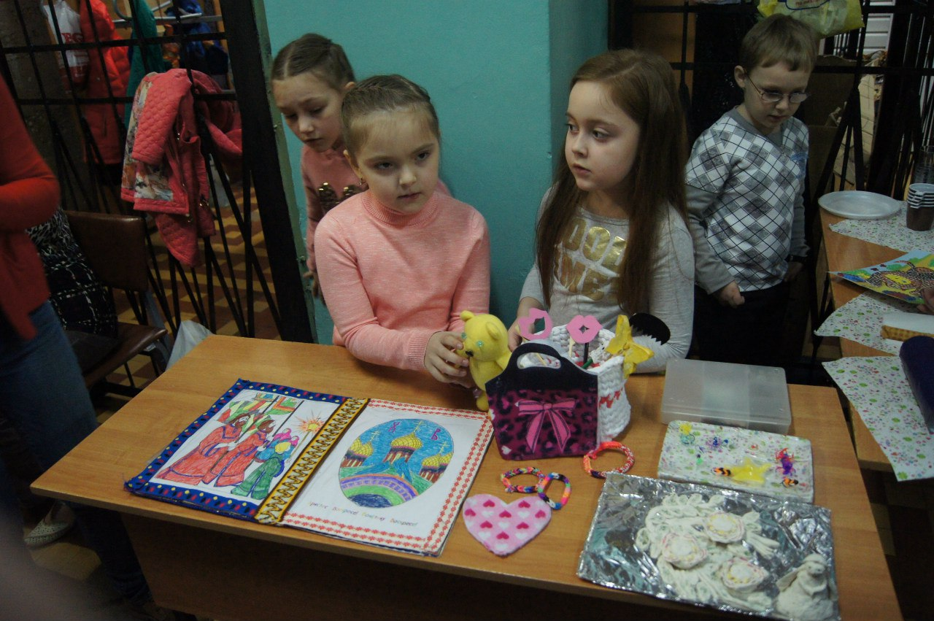
Благотворительная ярмарка «Хочу помочь»

Slide 27
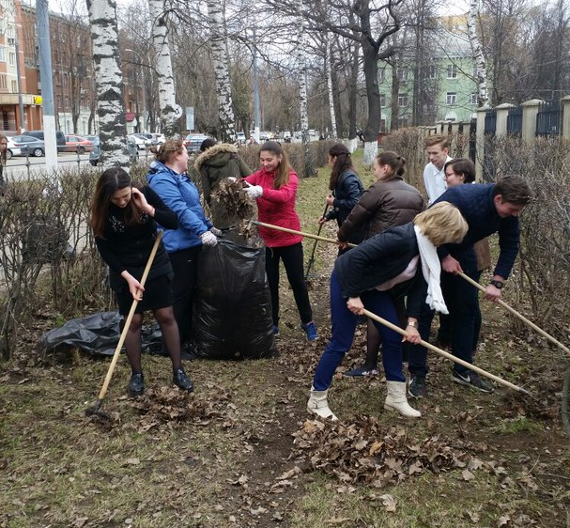
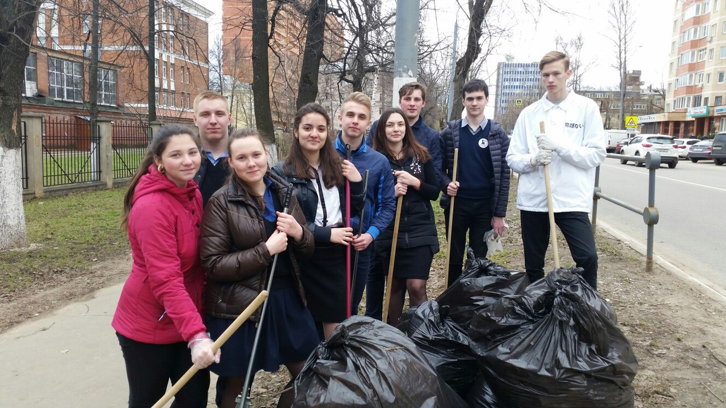
Субботник «Чистый двор – Чистая совесть»

Slide 28
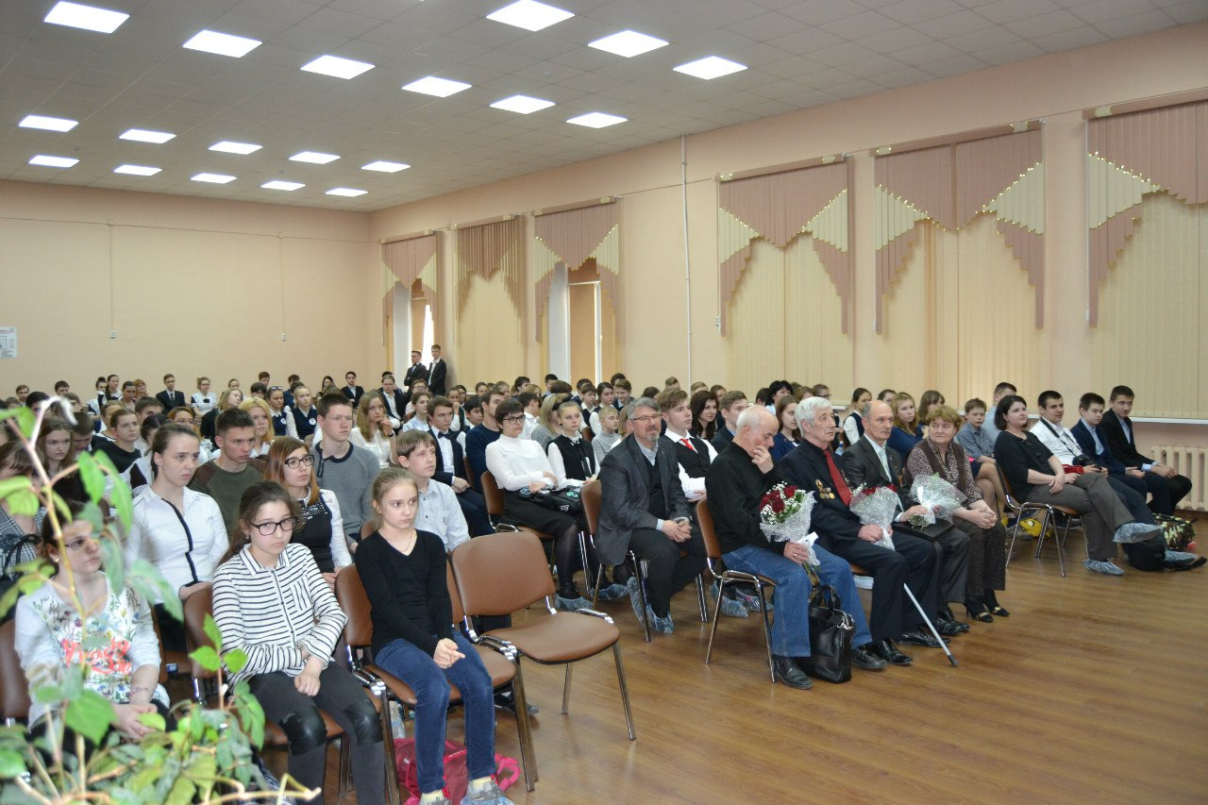
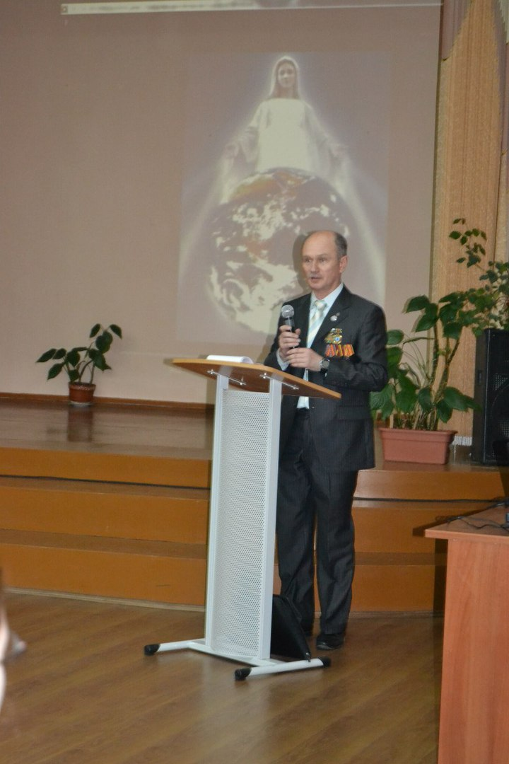
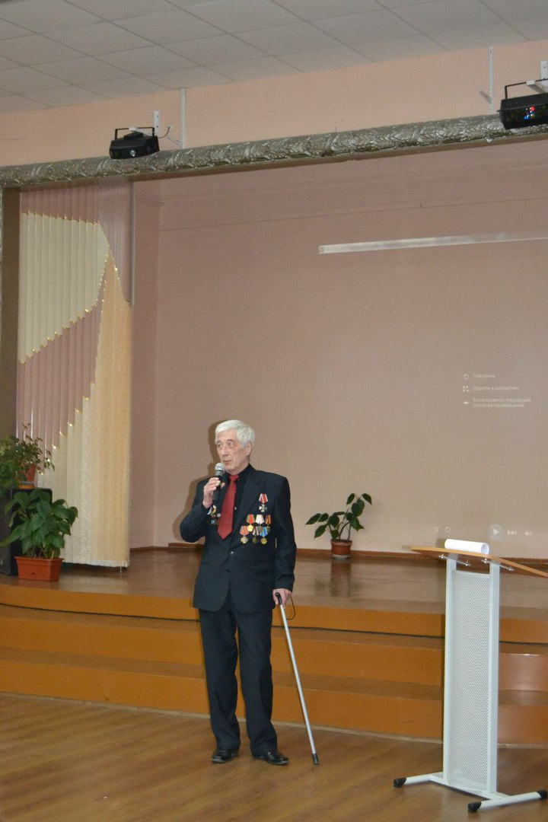
«Чернобыль. Мы помним»

Slide 29
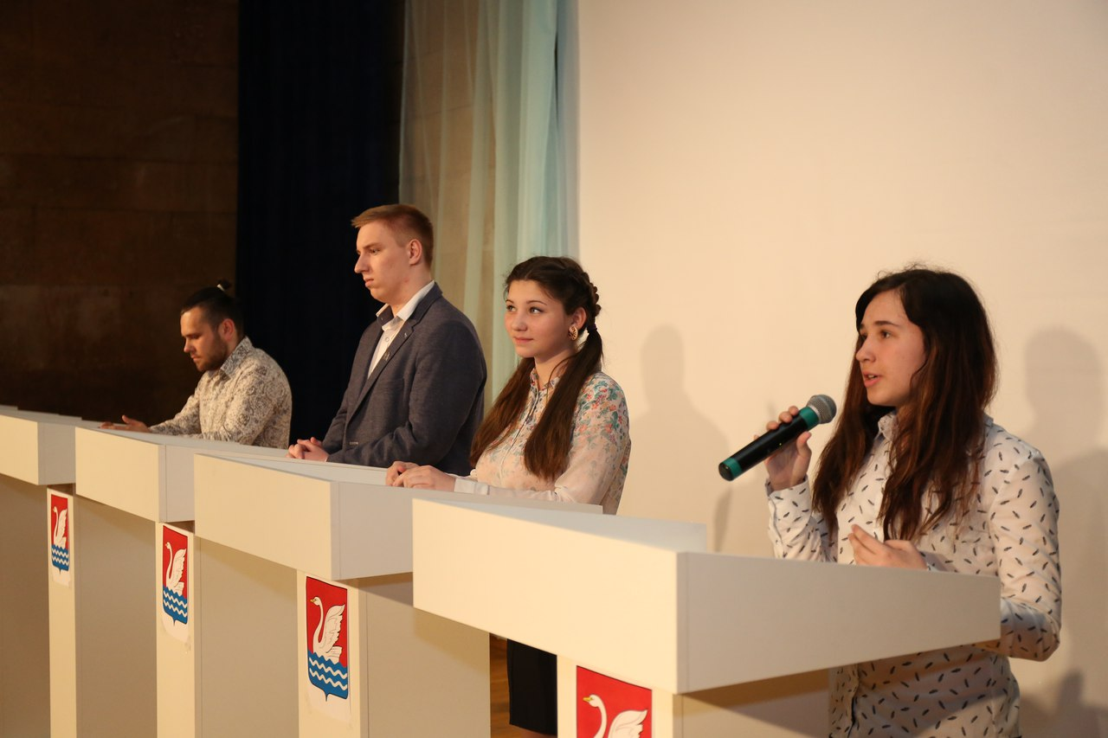
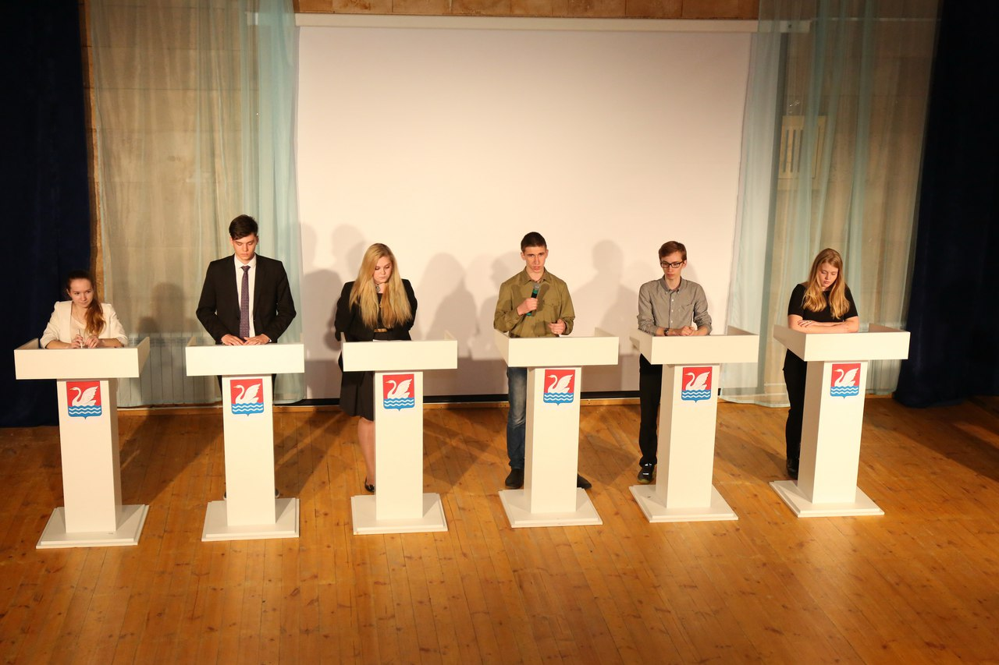
Молодежный парламент

Slide 30
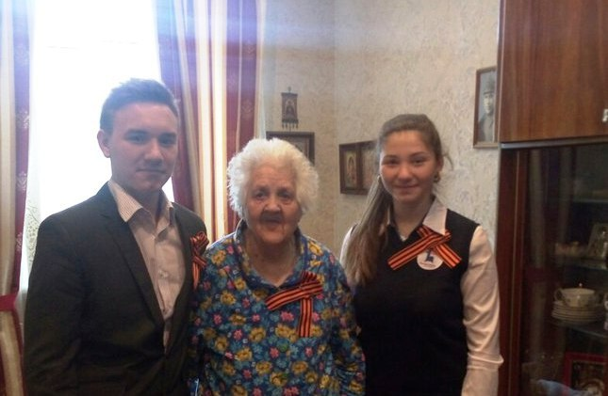
Поздравление ветерану :
Мы пронесем память о вашем подвиге.

Slide 31
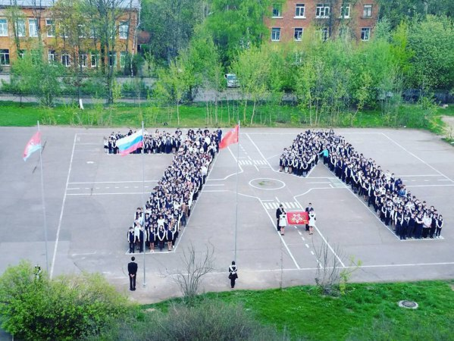
Единая минута молчания.

Slide 32
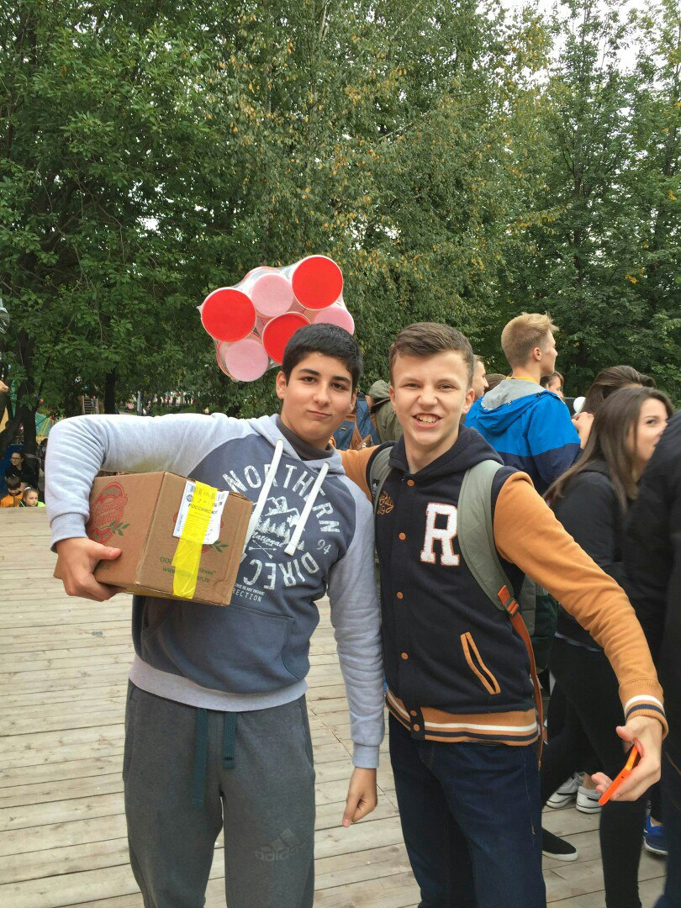
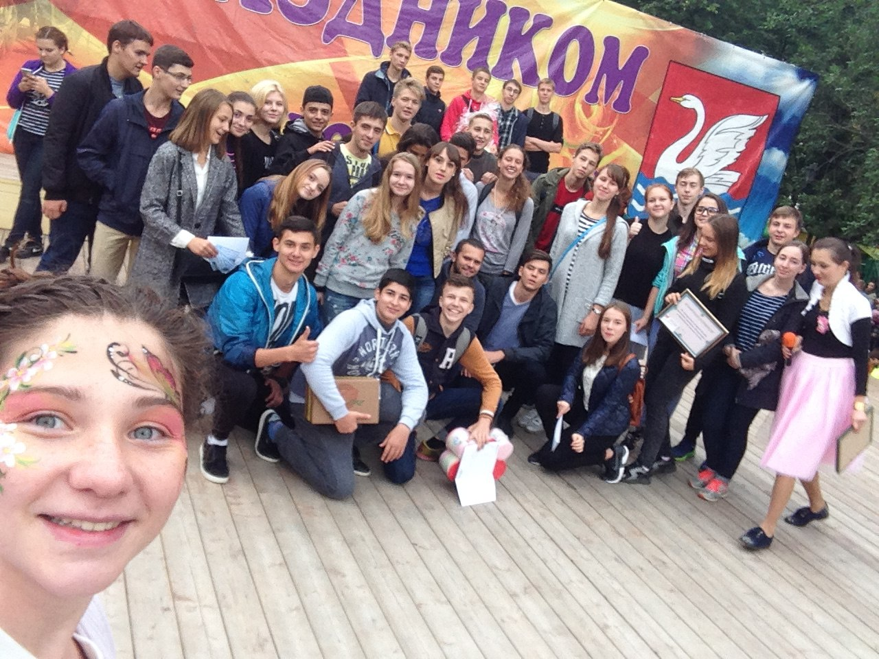
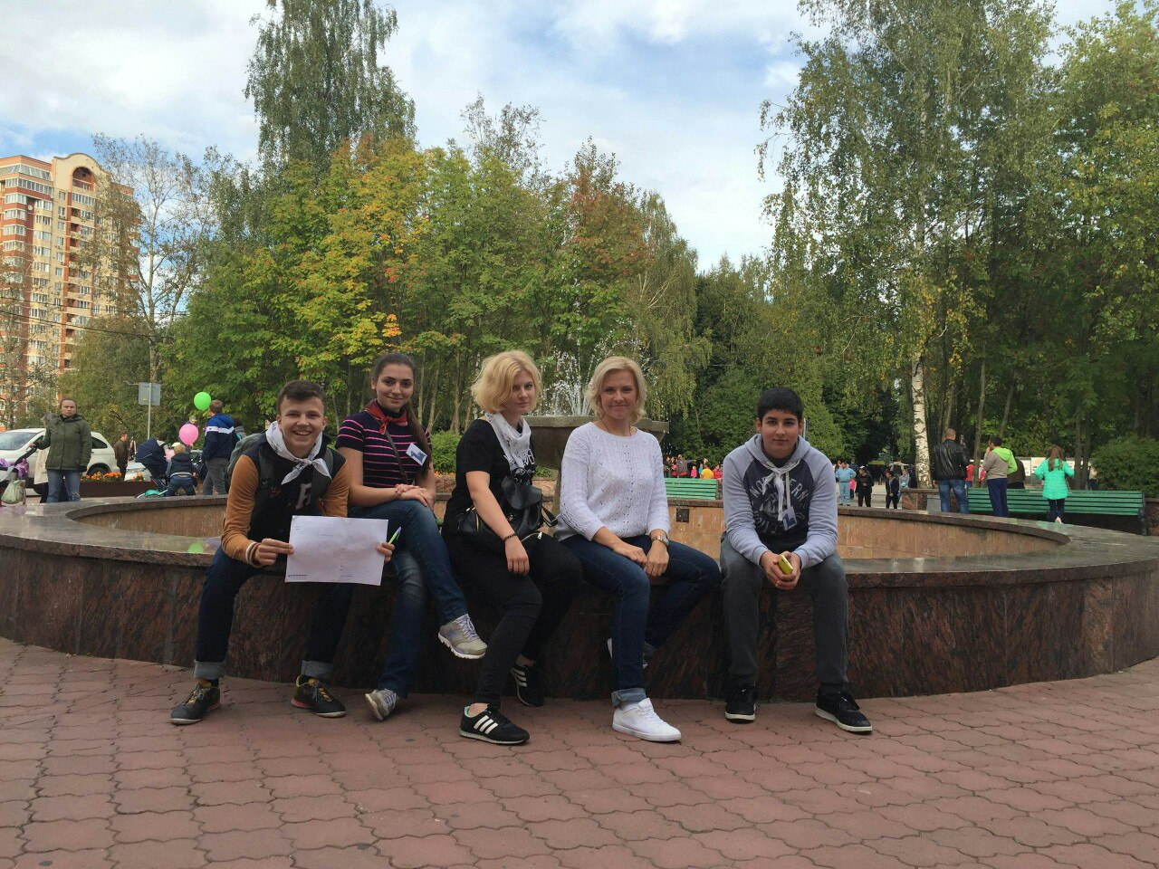
Квест

Slide 33
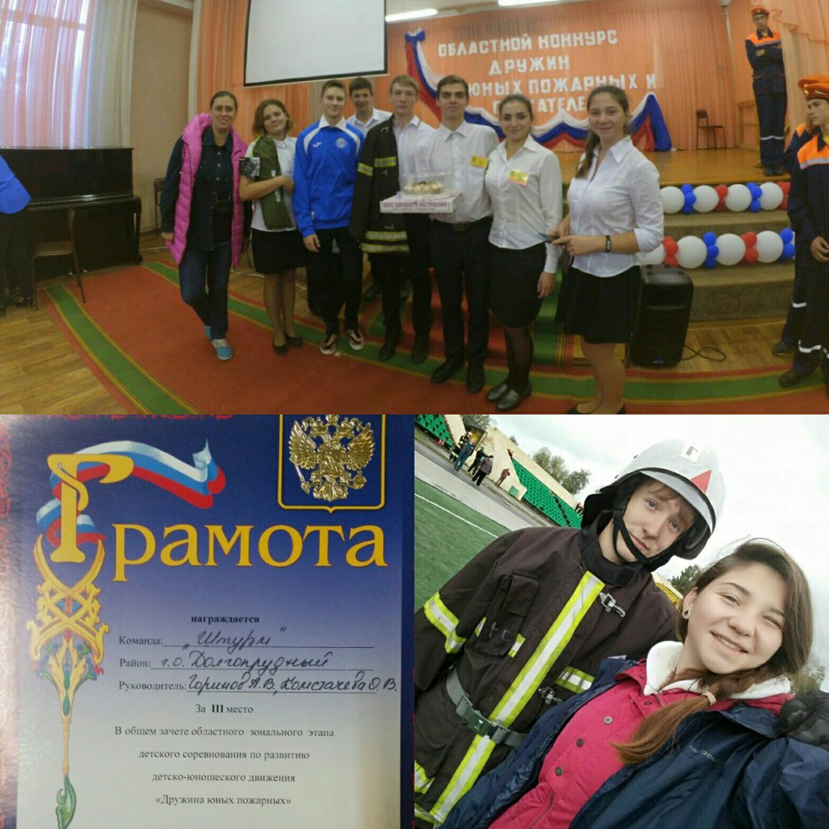
«Штурм»

Slide 34
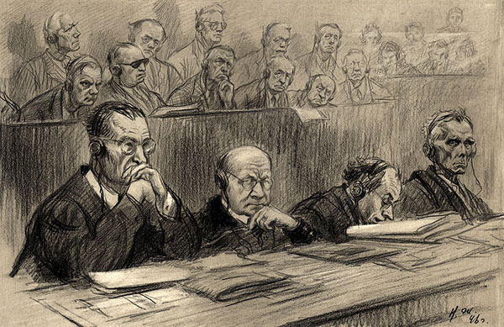
Выставка рисунков Н.Н.Жукова, посвященные 70-летию окончания
Нюрнбергского процесса

Slide 35
Акция «А вам слабо?»

Slide 36
ШУС в социальных сетях
Для того , чтобы наиболее эффективно и продуктивно выстроить нашу работу мы создали в социальных сетях группу школы, в которой ученики могут делиться интересными и креативными идеями .
А также, в социальных сетях, мы проводим мониторинг нашей работы и опросы по организации каждого мероприятия.

Slide 37
https://vk.com/the_first__school
https://www.instagram.com/the_first__school/

Slide 38
Опрос среди учеников АОУ школы №1
Данные опросы проводятся по итогам каждой четверти, и с каждым мониторингом эти показатели улучшаются

Slide 39
12 апреля 2015 года – состоялся первый выпуск школьной газеты «Пегасъ», после долгого перерыва (с 1999 года).

Slide 40
12 апреля 2015 год – Выпуск №1 26 апреля 2015 год –Выпуск №2

Slide 41
25 мая 2016 год – Выпуск №3 9 сентября 2016 год –Выпуск №4

Slide 42
Мы не собираемся останавливаться на достигнутом, у нас еще много планов, идей и проектов, которые мы постараемся реализовать в ближайшее время. Мы будем развивать школьное ученическое самоуправление и постараемся привлечь как можно больше учеников для реализации наших задумок. Нашей основной задачей остается вызов у учащихся интереса к учебному процессу и школьной жизни.

